Slide 1
Ühistranspordireformi hetkeseis
25.09.2024

Slide 2
Tänase ühistranspordikorralduse probleemid
Ühistransport ei ole atraktiivne pikkade ühendusaegade, madala kasutajamugavuse ja ebapiisava sageduse tõttu
Ühistranspordi kättesaadavus on kohati piiratud või see ei vasta elanike tegelikele vajadustele
Taristu ei toeta ümberistumist eri liinide ja liiklusvahendite vahel
Ühistranspordikorraldus on killustunud paljude osapoolte vahel
Piletihinnad ja soodustused on regiooniti ja transpordiliigiti väga erinevad, pärssides ümberistumisi:
Tasuline rong vs tasuta buss pensionäride ja õpilaste puhul
Ümberistumisega reisid on kohati konkurentsivõimetult kallid

Slide 3
Ühistranspordireformi tegevuste põhiprintsiibid
Kättesaadavus – ühistransport peab olema ligipääsetav ja atraktiivne kõigile Eesti elanikele, sõltumata nende east, puudest, elukohast või jõukusest
Taktipõhisus – ühistransport on regulaarne ja seostatud
Lihtsus – ühistranspordi kasutamine peab olema lihtne ja mugav
Vajaduspõhisus – teenusetaseme (nõudebuss, kiire põhiliin vms) määrab piirkonna liikuvusnõudlus
Keskkonnasääst – vähenevad veondussektori heitmed
Kuluefektiivsus – ühistranspordi ühtse juhtimise ning liinivõrgu tõhustamisega väheneb kulu reisija kohta, atraktiivsema teenusega suureneb ka piletitulu
Notes:
Tagada toimepiirkondade äärealade elanikele ligipääs igapäevaeluks vajalikele teenustele, haridusele ja töökohtadele.
Kasvatada ühistranspordi kasutajate osakaalu suurte keskuste mõjupiirkonnas ja nende vahel (reisijate arvu kasv).
Tõsta kuluefektiivsust (toetuse vähendamine reisija kohta, teenuste dubleerimise vältimine).
Vähendada veondussektori keskkonnamõju ja ühiskondlikke kulusid (CO2 heitme ja maanteede liikluskoormuse langus).

Slide 4
Ühistranspordireformi eesmärgid aastaks 2030 (kokku avalikud liinid - rong, buss, laev, lennuk)
Reisijate arvu kasv |  | +42% |  | 34,4 milj. ↗ 48,7 milj.
Piletitulu kasv |  | +87% |  | 47,3 milj. € ↗ 88,6 milj. €
Riigipoolse toetuse vähendamine reisija kohta |  | -9% |  | 4,4 € ↘ 4 €
Kasvuhoonegaaside heite vähendamine transpordis |  | -6%* |  | ca. 142 kt vähem CO2
Kiirem ja kättesaadavam ühistransport – parem ligipääs haridusele ja töökohtadele läbi aeg-ruumiliste vahemaade vähendamise ja tõhusama liinivõrgu |  | Tallinn – Tartu: 1:32 (-38 min) Tallinn – Narva 1:42 (-26 min) Tallinn – Võru : 2:42 (-58 min) Tallinn – Rapla 0:38 (-12 min) Maakonnabussil rohkem kiireid põhiliine Kaugbussile tagatud ettevedu
* Vastavalt Transpordi ja Liikuvuse Arengukava mõjuhinnangutele
Notes:
Muutus 2024 →2030

Slide 5
Ühistranspordireform lühidalt
Liikuvus-analüüs
Liinivõrgu-reform
Ühtne piletisüsteem
Toetavad investeeringud
Administra-tiivsed muudatused
Liinivõrguanalüüs regioonide kaupa (tänane liinivõrk vs. liikuvus-nõudlus)
Uute liiinihanke-lepingute analüüs (vastavalt uue liinivõrgu vajadustele ja kommertsveo potentsiaalile)
Taktipõhisus – liinid seotakse tervikvõrguks
Kiired otseühendused
Nõudepõhine ÜT 2.0 – parem ÜT kättesaadavus maapiirkon- dades
Sõiduplaani-konverents
Regionaalselt ühtne tariifistruktuur - ümberistumist ei karistata kõrgema piletihinnaga
Piletite vahendus-platvorm erinevate teenusepakkujate ühendamiseks
Rahastus- ja käibe jagamise mudel
Ümberistumis-sõlmed
Uued peatused
Kergliiklusteed
Rattaparklad
Laadimistaristu
Raudtee kiiruste tõstmine
Säästlikud bussid
Haapsalu raudtee
Ühistranspordi haldusmudeli ümberkujundamine
Paindlikumad hanked
Muudatused seadustes
Operatiivtasand liikluse igapäevaseks koordineerimiseks vedajate vahel

Slide 6
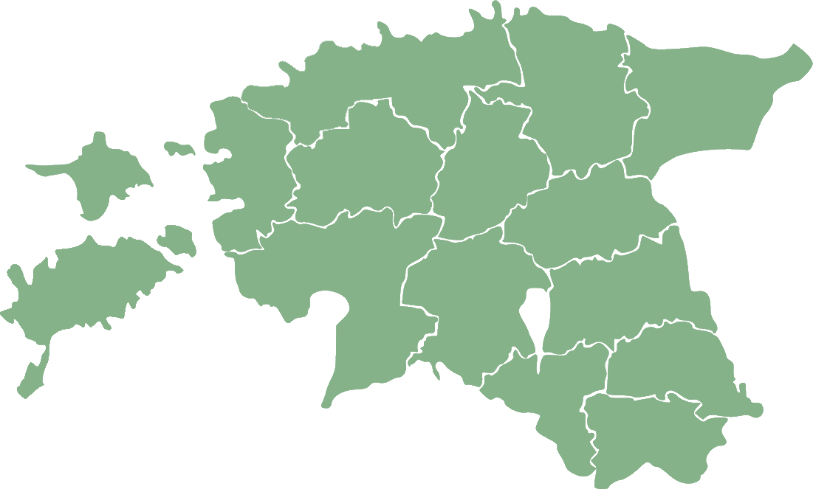
Ühistranspordivõrgu põhisuunad
Ida-Eesti suund
Tallinna piirkond
Lääne suund
Lõuna-Eesti suund
Pärnu suund
Viljandi suund
Tartu piirkond

Slide 7
2030 Liiklussageduse ja ühendusaja näited Tallinnast
Keila 0:24
Tallinn
Narva 1:42
Kehra 0:24
Rakvere 0:54
Paldiski 0:39
Tapa 0:40
Kiviõli 1:10
Jõhvi 1:22
Rummu 0:52
Kohila
Tamsalu 0:48
Turba 0:45
Kärdla 3:10
Haapsalu 1:00
Risti 1:11
Rapla 0:38
Mäo 1:05
Märjamaa
Paide 1:17
Mustvee 2:40
Türi 1:04
Jõgeva 1:10
Lihula
Pärnu 0:40
Viljandi 1:46
Tartu 1:32
Elva 2:02
Kuressaare 3:45
K.-Nõmme 1:40
Põlva 2:18
- Ühendusaeg Tallinnast kiirbussiga
- Ühendusaeg Tallinnast kiirrongiga või
rongi-bussi kombinatsioonis
- Taktipõhine seostatud võrk on juurutatud
- Taktisõlm
Ühendusajad ja liinivõrk
Valdav liiklussagedus (rong/buss)
Mäo 1:05
2x / h või sagedamini
1x / h
1x / 2h või harvem
Liiklus ei ole taktipõhine
Tartu 1:40
Valga 2:42
Koidula 2:52
Võru 2:42

Slide 8
Liinivõrgureformi koosloomeprotsess
Liinivõrgumuudatuste kujundamisel ning elluviimisel on oluline kohaliku tasandi kaasamine
Koosloome arengukiirendi toel on kavas konsultatsioonide läbiviimine kõigis regioonides vastavalt muudatuste elluviimise eeldatavale järjekorrale, hõlmates nii KOV, kogukonnaorganisatsioonide kui ka vedajate esindajaid

Slide 9
Liinivõrgureformi koosloomeprotsess
Esmane
ettepanek
Konsultat-sioonid
(ÜTK/KOV)
Avalik
ettepanek
Konsultat-sioonid
(kogukond/
KOV)
Tegevus-
kava
Liinivõrgu-muudatuste esmaettepaneku koostamine REM ÜTO poolt
Konsultatsioonid ÜTK/KOVga muudatuste teostatavuse ja mõju hindamiseks
Uuendatud liinivõrgu-muudatuste ettepaneku koostamine REM ÜTO ja ÜTK koostöös
Liinivõrgu muudatuste valik koostöös vedajate, kohalike kogukondade ja KOV esindajatega konsensusmeetodil
Liinivõrgu-muudatuste tegevuskava koostamine REM ÜTO ja ÜTK koostöös

Slide 10
Liinivõrgureformi koosloomeprotsess
Aeg | Tegevus
09.2024-10.2024 | Ettevalmistav faas
11.2024 | Liinivõrgureformi eesmärkide ja koosloome arengukiirendi projekti kaasamiskava tutvustamine sidusgruppidele, konsultatsioonid ja tagasisideinfo kogumine ning ettepanekute esitamine järgnevas kaasamise protsessis osalemiseks
11.2024-12.2024 | Lääne-Harju pilootliinivõrk
01.2025-02.2025 | Saaremaa pilootliinivõrk
03.2025 | Strateegia korrigeerimine vastavalt pilootide kogemusele
04.2025-05.2025 | Ida-Harjumaa, Raplamaa ja Läänemaa
06.2025-07.2025 | Ida- ja Lääne-Virumaa
10.2025-11.2025 | Jõgevamaa
12.2025-03.2026 | Tartu-, Valga, Võru- ja Põlvamaa
04.2026-05.2026 | Hiiu- ja Järvamaa
06.2026-09.2026 | Pärnu- ja Viljandimaa

Slide 11
Ühistranspordireformi investeeringud 2025
Tegevussuund | Ühekordsed kulud, M € | Kate
LIIKUVUSANALÜÜS Lääne-Harju- ja Saaremaa liinivõrguanalüüs (piloodid) Ida-Viru, Lääne-Viru, Rapla-, Harju- ja Läänemaa liinivõrguanalüüs | 0,06 | RE24-baas
LIINIVÕRGUREFORM Lääne-Harju ja Saaremaa pilootliinivõrgu käivitamine | 0,05 | Koosloome arengukiirendi (EL vahendid)
ÜHTNE PILETISÜSTEEM - MaaS x-tee piletite vahendusplatvorm | 1,5 | CO2: Digitööriistad
TOETAVAD INVESTEERINGUD Raudteede kapitaalremont ja ehitus | 35,65 | CO2: Taktipõhine rongiliiklus: 20 M CO2: Regionaalne säästev liikuvus: 15 M RE24/25-liikuvusreform: 0,65 M
Ohutud bussipeatused põhimaanteedel Ühistranspordisõlmed (rongi- ja bussipeatused) | 2,6 12,15 | CO2: ÜT ligipääsetavus
Kergliikurite laadimistaristu | 1 | CO2: Alternatiivkütused
Säästlike busside soetamine (maakonnaliinid, KOV teenused) | 25 | CO2: Regionaalne säästev liikuvus CO2: Vähese heitega ÜT
ADMINISTRATIIVSED MUUDATUSED – ÜTKde reform | 0,45 | RE24/25-liikuvusreform
KOKKU: | 78,46

Slide 12
Muutused aastal 2025
Kiirem ja tihedam rongiliiklus Tallinna ja Tartu vahel (kiirrongi sõiduaeg 1:37 ja 14 rongipaari/p.)
Kiirem ja tihedam rongiliiklus Tallinna ja Narva vahel (kiirrongi sõiduaeg 2:07 ja 7 rongipaari/p.)
Käivitub Saaremaa pilootliinivõrk kiirete põhiliinide ja nõudepõhise võrguga
Käivitub Lääne-Harju pilootliinivõrk, mis tihendab oluliselt ühendusi, laiendab liinivõrku, seob omavahel bussi- ja rongiliikluse ning vähendab dubleerimist
Käivitub kooli- ja sotsiaaltranspordi elektrisõidukite taotlusvoor KOVidele
Käivitatakse hange säästlike busside soetamiseks maakonnaliinidele
Algab reisijasõbralike ühispeatuste rajamine Mäo, Palupera, Nõo, Lagedi ja mitmetes teistes asulates
Ühistranspordisüsteemi haldamine on üle viidud uuele mudelile

Slide 13
Tänan tähelepanu eest!

